Slide 1

第三阶段总结
演讲人：杨成星
演讲人

Slide 2

目录
一、shell脚本
点击添加文本
二、python编程
点击添加文本
三、HTTP协议
点击添加文本
四、个人总结
点击添加文本

Slide 3

Shell脚本：
1.Shell的定义及其分类
2.变量、控制语句
点击添加文本
bash、csh、tsh、ksh….
控制语句又分为判断语句和循环语句
点击添加文本
3.运算符
4.read while for 传参以及函数
关系运算符、算数运算符、逻辑运算符、字符运算符、文件判断运算符
点击添加文本
点击添加文本

Slide 4

Python：
点击添加文本
1.定义
2.Python的函数
3.列表、元组、字典、集合
点击添加文本
4.运算符、判断、循环语句
5.对文件进行操作
点击添加文本
6.传参及调用函数
7.模块
点击添加文本

Slide 5


1.定义： Python是个解释型的、面向对象的程序设计语言
2.函数：replace、split、startswith、join 、format、count、len
点击添加文本
点击添加文本
点击添加文本
3.列表：中括号为标识 ，支持索引和切片 是可变的
元组：小括号为标识，支持索引和切片 是不可变的
字典：大括号为标识，格式{键：值，键：值}，不可变的、无序的、不支 持索引和切片
集合：大括号为标识，可变的、不允许重复、无序、不支持索引和切片
点击添加文本

Slide 6
4.运算符、判断语句、循环语句
运算符：算数运算符、赋值运算符、逻辑运算符
判断语句：if 条件: 执行语句 else：执行语句 多分支判断语句：if条件 ：执行语句 elif条件：执行语句
循环语句：for 变量名 in范围：执行语句 （break：终止循环 continue ：结束本次循环，继续下一次）
for…else… 只要循环没有被break掉就执行else语句
点击添加文本
点击添加文本
点击添加文本
5.对文件进行操作：
open（‘文件名’，‘权限’，‘编码方式’）
权限：w、r、a、w+、r+、a+、wb、rb、ab
write（字符串） 写入数据
read、readline、readlines 读取数据
点击添加文本

Slide 7
6.传参、调用函数：
函数的调用：函数名（）
传参：必须参数（调用函数时必须传入数据）
默认参数（使用函数时可以传入数据也可以不用传入数据）
可变长参数（使用函数时可以传入数据也可以不用传入数据，也 可以传入多个数据）
点击添加文本
点击添加文本
点击添加文本
7.模块：
xlrd：读取excel表格中的数
xlwt：将数据写入到excel表格中
time：时间戳，从公元1970年早上8:00到现在经过的秒数
pymysql：对数据进行操作 os：与操作系统交互
paramiko：实现远程控制 smtplib：发送邮件
socket：为通信双方提供发送和接收 re：匹配文件中的字符串
点击添加文本

Slide 8

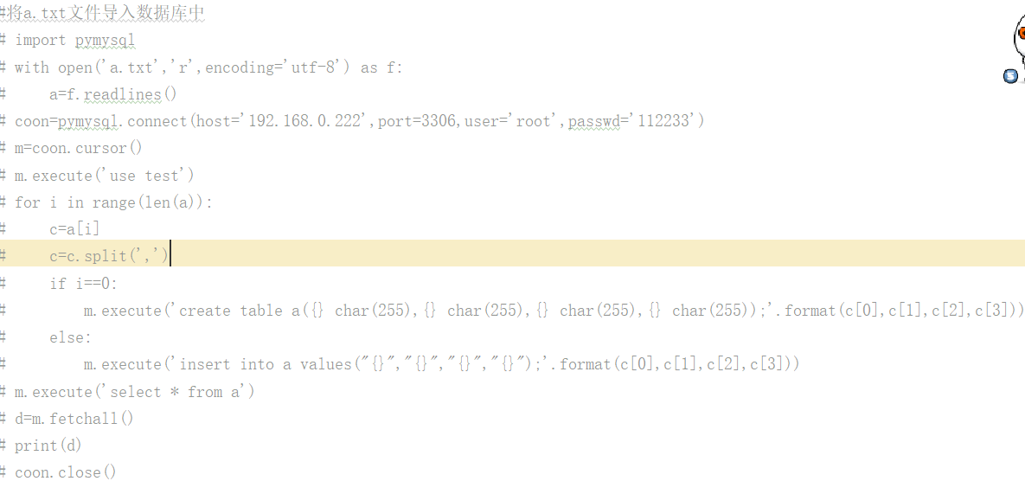

将a.txt文件导入数据库中：
点击添加文本
点击添加文本
点击添加文本
点击添加文本

Slide 9



http协议：
点击添加文本
请求头部
点击添加文本
响应头部
点击添加文本
点击添加文本

Slide 10

请求、响应头部：
点击添加文本
请求方法、uri、http协议及其版本号、头部字段：值、空行、请求实体
请求报头：
点击添加文本
点击添加文本
响应报头：
协议版本、状态码、解释、头部字段：值、空行、响应实体
点击添加文本
点击添加文本

Slide 11

请求方法
状态码
Get：请求获取或者查 询资源
Post：提交表单、更新 资源
Put、Delete….
1xx：信息类
2xx：响应成功类
3xx：重定向类
4xx：客户端错误类
5xx：服务器端错误类
点击添加文本
点击添加文本
点击添加文本
点击添加文本

Slide 12
个人总结：
在经过一个月的学习中，我们从shell到python，以至于最后的http协议，在其中我们学会了许多的新的东西：shell脚本的编写、python脚本的编写。特别是在python中学到了对文件的操作、数据库的操作、服务器与客户端的通信、发送邮件和爬虫，在这些中我们学到了python中许多函数的用法。同时，在学习新知识的过程中，由于自己的基础打的不够牢固，导致学新知识感觉有点吃力，以至于浪费了许多时间。在接下的学习中，我会打牢基础，一步 一个脚印的去学习。
点击添加文本
点击添加文本
点击添加文本
点击添加文本

Slide 13

谢谢观看
！

